Slide 1
Java程式設計

Slide 2
學習技巧
Java基礎語法與基本型態近似C++
相對於C/C++，無指標的用法，但須仔細注意參考的用法
完全物件導向
C#語法與概念又與Java接近，可相互比照差異方便學習

Slide 3
主控台應用程式架構
import java.io.*;
class MyClass {
public static void main() {
}
}
main函式為該類別執行的進入點。在一個有多類別的專案中，只限定一個專案中只能有一個類別有主函式

Slide 4
Java命名規則
變數、屬性、函式命名規則皆為小駝峰命名法(Lower camel case)
例如：lowerCamel，computeCount…
類別名稱為大駝峰命名法(Upper camel case)
例如：MyClass、String…
*註：C#皆使用大駝峰命名法

Slide 5
主控台程式之輸入輸出

Slide 6
格式化輸入
使用類似C語言中的scanf函式進行輸入時
類別Scanner
需載入java.util.Scanner
import java.util.Scanner;
範例：
int option = 0;
System.out.println(“請輸入數字: ");
Scanner op = new Scanner(System.in);
option = op.nextInt();

Slide 7
格式化輸入
讀取其他型態資料
型態 | Scanner成員函式名稱
int | nextInt()
float | nextFloat()
double | nextDouble()
String (一整行文字，包括空白字元) | nextLine()
String (一個token文字，不包含空白字元) | next()

Slide 8
其他
使用InputStreamReader與BufferedReader
BufferedReader可提供更為低階的輸入方式
範例：
import java.io.*;
class IO1 {
public static void main(String[] args) {
System.out.print("請輸入姓名：");
InputStreamReader is = new InputStreamReader(System.in);
BufferedReader in = new BufferedReader(is);
String name = in.readLine();
System.out.println(name+"您好，很高興見到您!");
}
}

Slide 9
輸出
使用System.out.println印出字串
印出一行文字，故會自動加上換行字元
Java字串可用加號運算子進行串接，基本型態變數可自動轉換成字串型態
例如：
int b = 2;
System.out.println("element=" + b);

Slide 10
Java類別：字串

Slide 11
簡介
String為Java中用來處理字串的類別
注意：
因為識別字首字為大寫的型態，因此可以知道這是一個類別的型態
和C/C++不同，Java中(C#亦同)只要用類別所宣告的東西，都代表一個參考，而非物件。

Slide 12
回顧C/C++的指標與參考用法

Slide 13
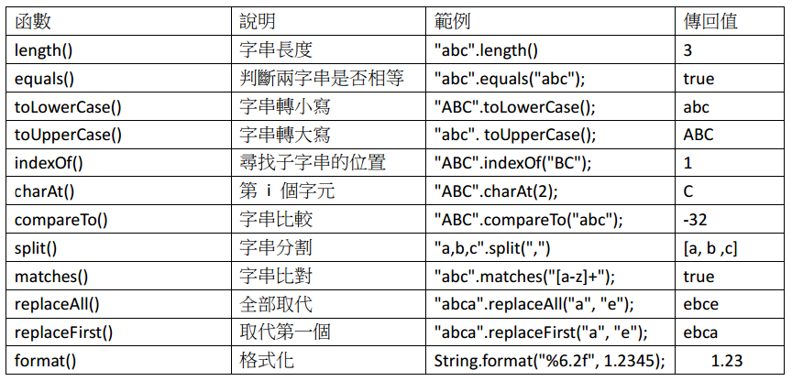
字串基本函式

Slide 14
字串運算子
運算子 | 用途
+ | 串接字串
= | 指定字串物件
== | 比較是否為同樣的物件
!= | 比較是否為不同的物件

Slide 15
注意事項
請注意比較字串時，究竟是比較字串的內容？還是比較字串物件是否相同？
等號運算子(=)是用來比較物件是否相同，不是用來比較內容是否相同。
比較內容，請使用成員函式equals。

Slide 16
陣列

Slide 17
基本寫法
與C/C++相同
不同的是，陣列屬於一種型態，可以呼叫相關的成員函式
class Array {
public static void main(String[] args) {
int a[] = {1, 2, 3, 4, 5};
int b[][] = {{1, 2}, {3, 4}};
System.out.println("a.length="+a.length);
System.out.println("b.length="+b.length);
}
}

Slide 18
其他寫法
將中括號放置在變數名稱前面
例，int[]代表後面變數的型態為一個整數陣列
class Array {
public static void main(String[] args) {
int[] c = {1, 2, 3, 4, 5};
int[][] e = {{1, 2}, {3, 4, 5, 6}};
System.out.println("a.length="+a.length);
System.out.println("b.length="+b.length);
System.out.println("e[1].length="+e[1].length);
}
}

Slide 19
搭配for迴圈寫法
基本用法
例，int[]代表後面變數的型態為一個整數陣列
class Array {
public static void main(String[] args) {
int[] a = {1, 2, 3, 4, 5};
for (int i = 0; i < a.length; i++) {
System.out.println("element=" + a[i]);}
}
}

Slide 20
搭配for迴圈寫法
其他用法
For…each用法
class Array {
public static void main(String[] args) {
int[] a = {1, 2, 3, 4, 5};
for (int b : a) {
System.out.println("element=" + b);}
}
}

Slide 21
陣列在字串的相關應用
存取字元
儲存字串陣列

Slide 22
讀取字串元素(字元)
如果是字串型態(String)要讀取其中的字元，可呼叫其成員函式charAt
用法可參考前面投影片中的表格
如果要將字串轉為一般的字元陣列，則可呼叫toCharArray()。
範例：
String string19 = "java";
char[] chars2 = string19.toCharArray();

Slide 23
分割字串與儲存
使用split函式
String mustSplitString = "A, B, C, D, E,F, G, H";
String[] afterSplit = mustSplitString.split(",");
for (int i = 0; i < afterSplit.length; i++)
System.out.println(afterSplit[i]);

Slide 24
例外處理

Slide 25
定義
在 Java中，可使用try-catch機制捕捉錯誤，這種語法可用來擷取任何在try區塊所發生的錯誤，一旦發生，就可在catch區塊中進行錯誤處理。

Slide 26
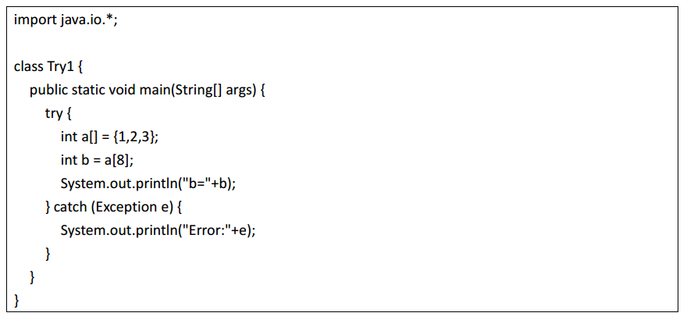
請試圖實作以下範例

Slide 27
使用時機
任何可能發生非預期錯誤的程式碼建議都以try-catch來實作，例如以下時機：
格式轉換(例，字串轉數字)
網路連線
檔案開啟
資料庫開啟
同時在catch區塊中解析發生的錯誤資訊，並顯示適當的警告訊息告訴使用者。

Slide 28
Java容器類別：Arraylist

Slide 29
ArrayList類別
一個類似Linked List的資料結構。
可動態改變元素個數；在不確定資料個數的情況，是相當適合用來儲存資料的資料結構。
載入命名空間：
import java.util.*;

Slide 30
ArrayList類別
建立一個ArrayList物件：
角括號圍起來型態名稱，是Java 5.0之後加入的泛型 (generic)用法，使用類別增加許多彈性
ArrayList<String> array = new ArrayList<String>();

Slide 31
ArrayList類別
相關成員函式：
名稱 | 用途
boolean add(E e) | 依序增加元素，索引值遞增
E get(int index) | 依索引值 index 取得元素
int size() | 取得ArrayList之中的元素個數

Slide 32
課堂練習
請用Java語法撰寫一下程式：
請要求使用者連續輸入字串
每一行字串皆是一個英文句子
請依標點符號隔開，將未出現過的單字存入陣列，存入陣列中的單字必須轉換成小寫
注意：
非由英文字母組成的單字不存入陣列
最後請印出陣列內容，請依字串大小由小到大排列

